Slide 1
муниципальное образование «Починковский район»
Смоленской области

Slide 2
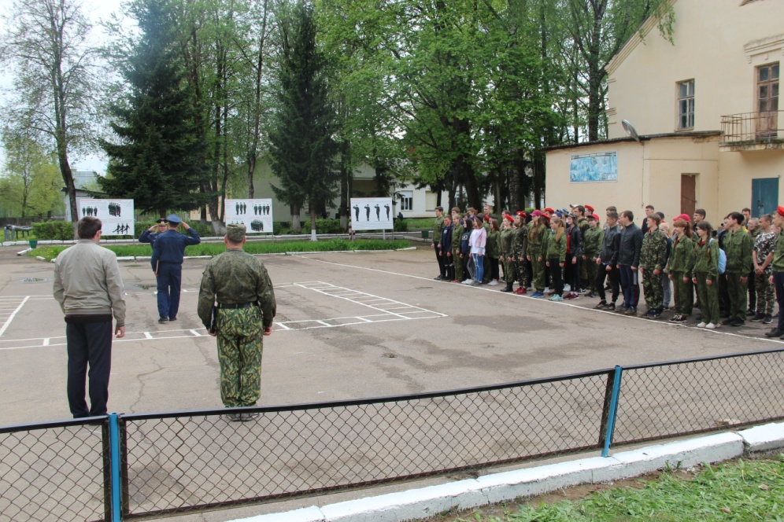
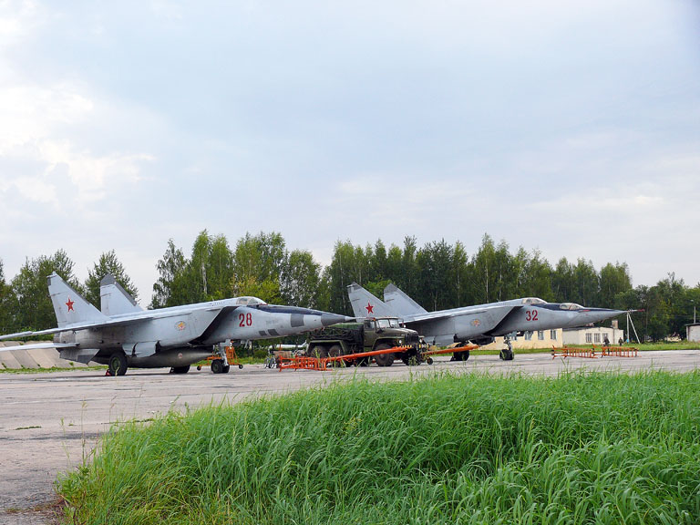
7 мая 2019 г. на базе в/ч 55840 п. Шаталово состоялась районная военно-патриотическая игра «Зарница», приуроченная к празднованию победы в Великой Отечественной войне 1941-1945 гг.

Slide 3
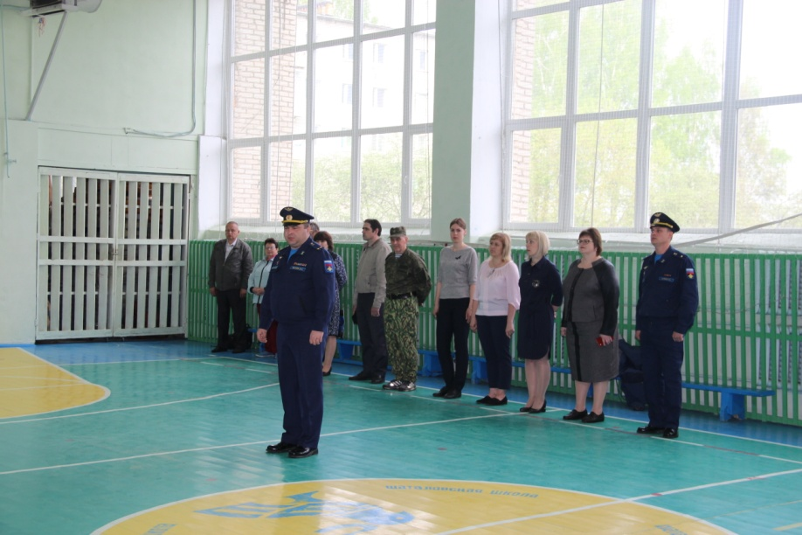
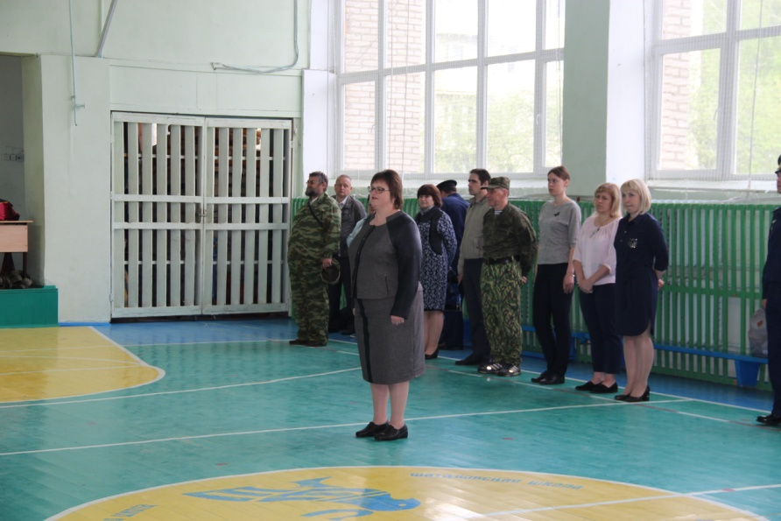
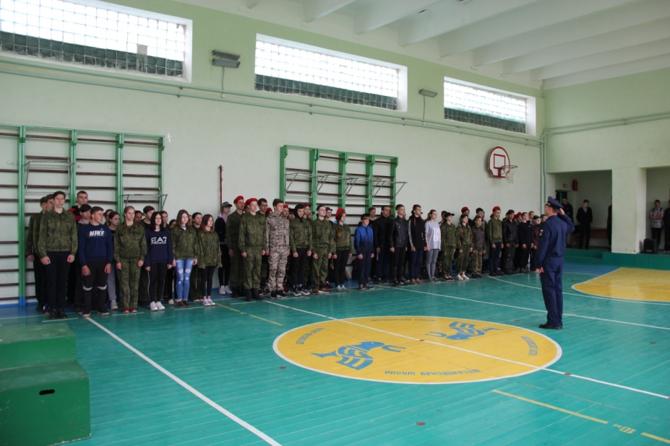
В Зарнице приняло участие 72 обучающихся из 13 школ района. Началу игры предшествовал митинг с подъемом Государственного флага РФ и исполнением государственного гимна РФ, на котором выступил командир эскадрильи и почетные гости.

Slide 4
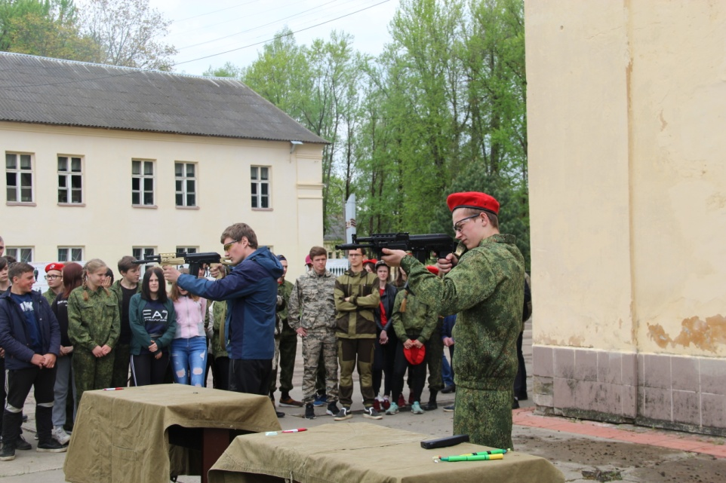
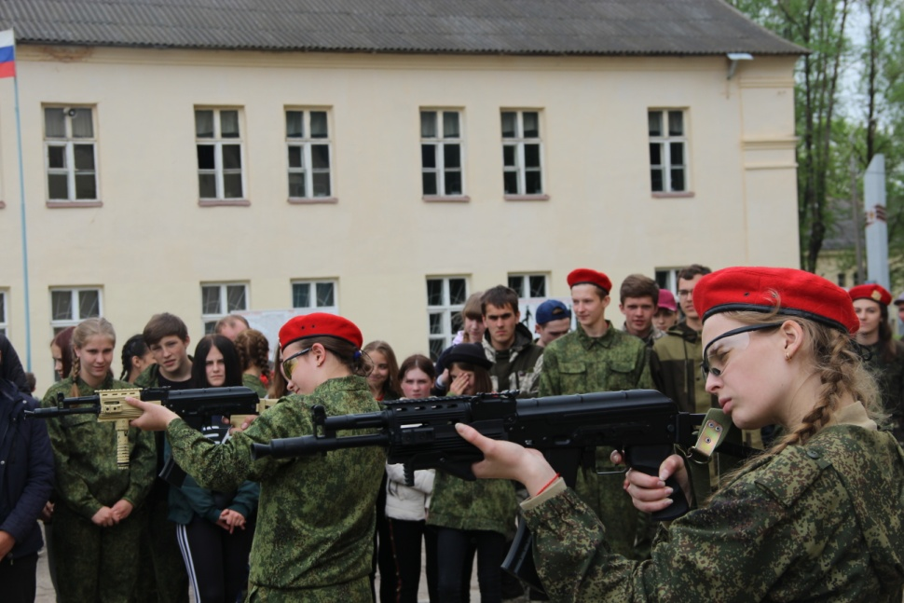
Военно-патриотическая игра «Зарница» состояла из нескольких этапов:
- занятия по огневой подготовке, медицинской подготовке и по РХБЗ;
- смотр строевой подготовки и исполнение строевой песни;
- военизированная эстафета;
- стрельба из пневматической винтовки;
- перетягивание каната.

Slide 5
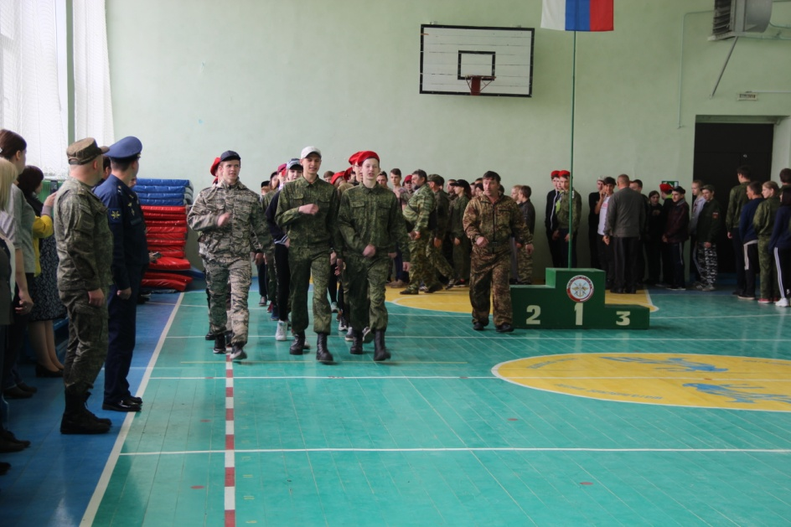
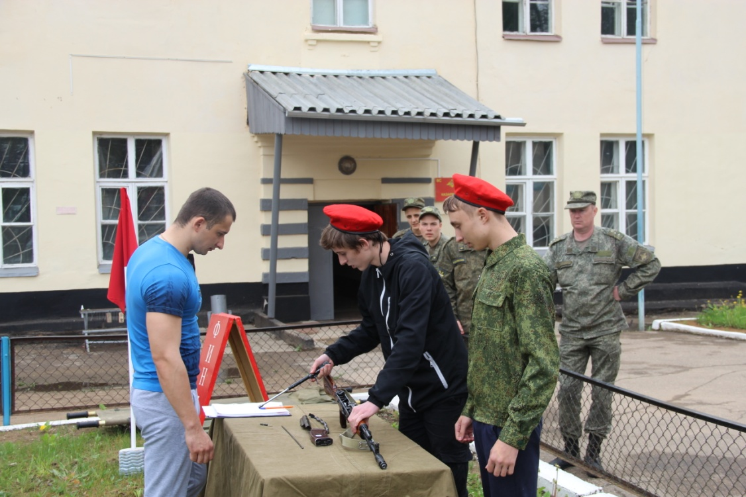

Slide 6
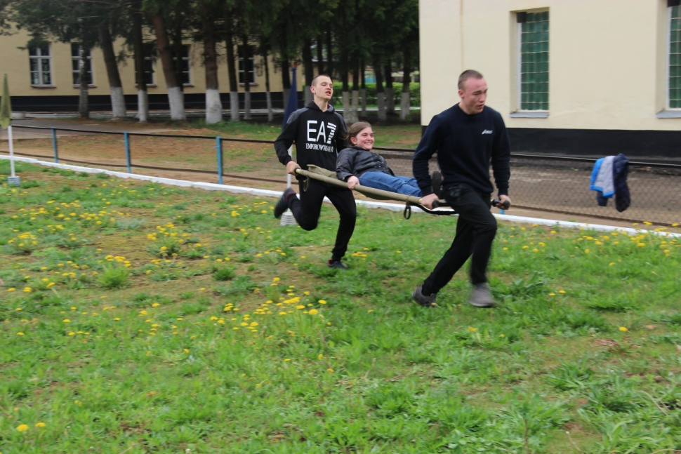
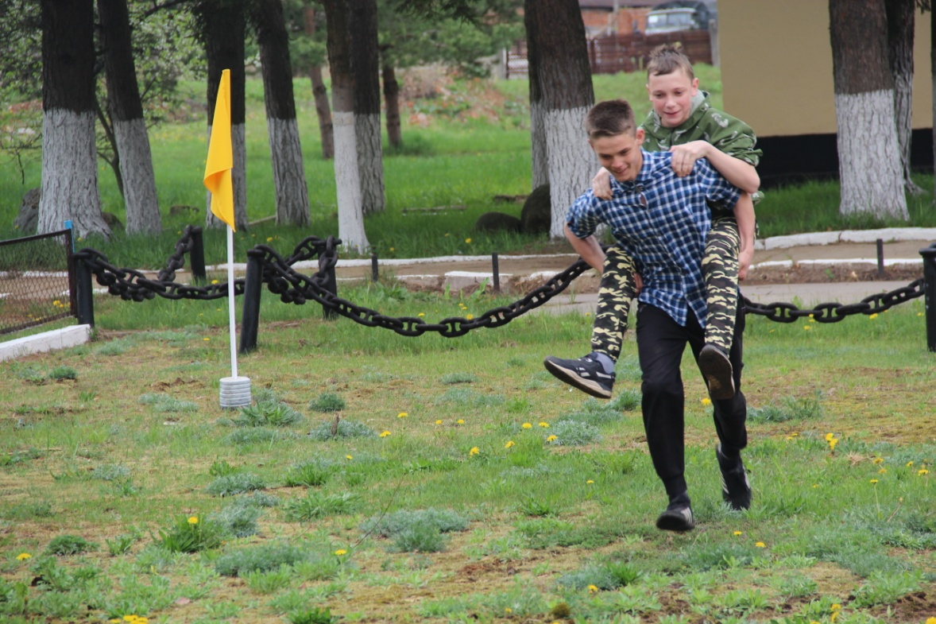

Slide 7
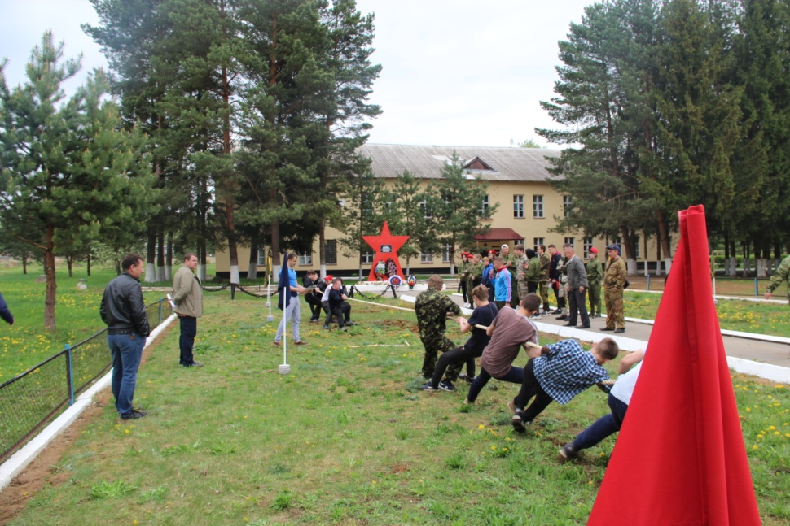
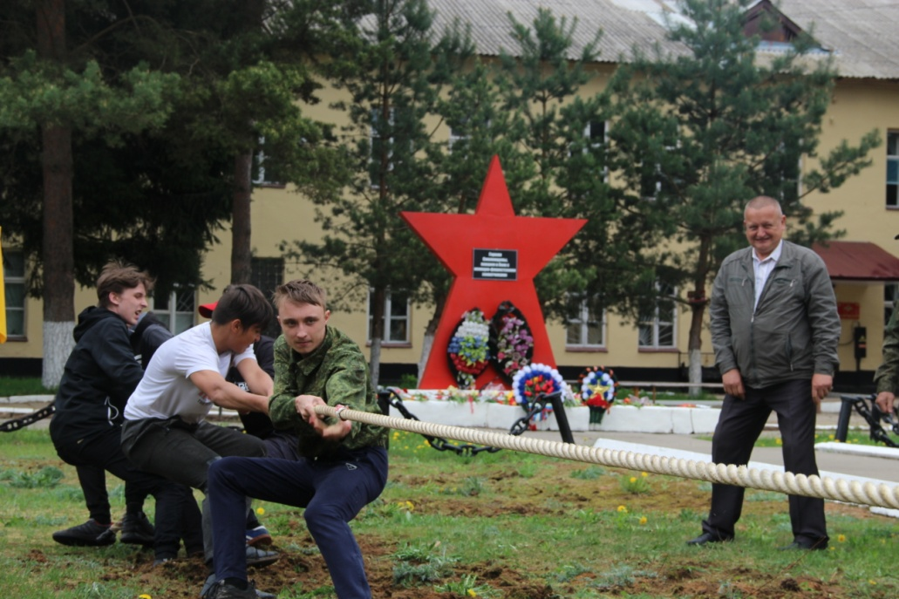

Slide 8
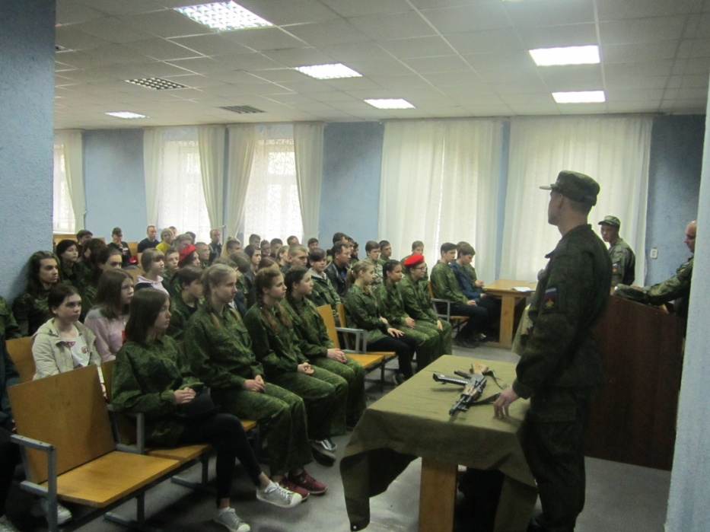
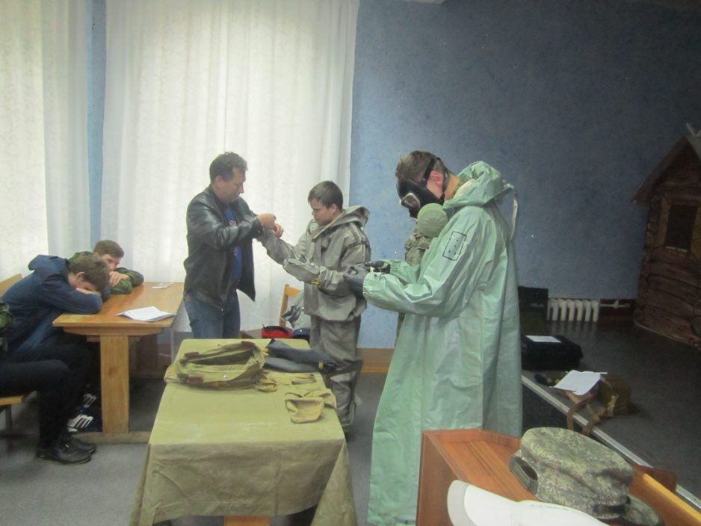

Slide 9
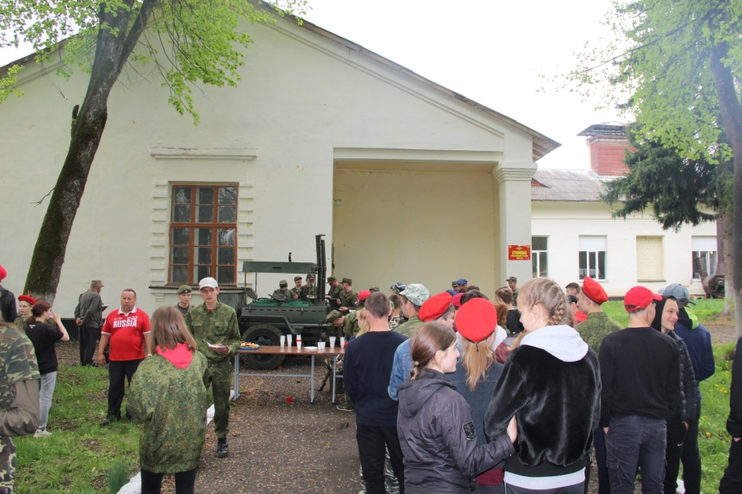
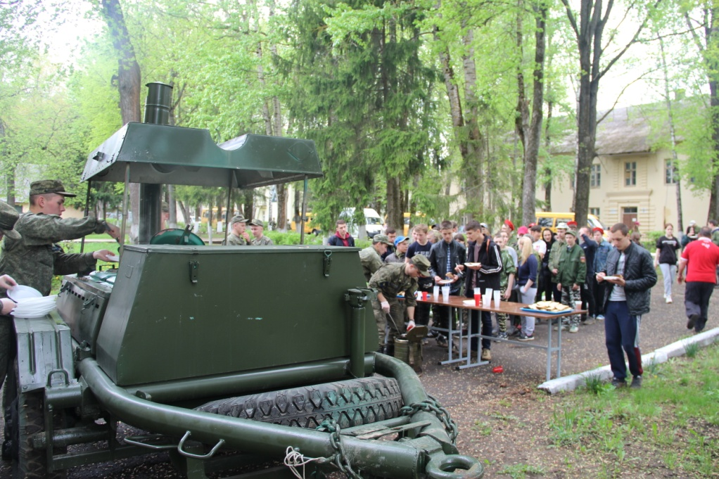
После прохождения всех этапов военно-спортивной игры участников и гостей ждал горячий обед.

Slide 10
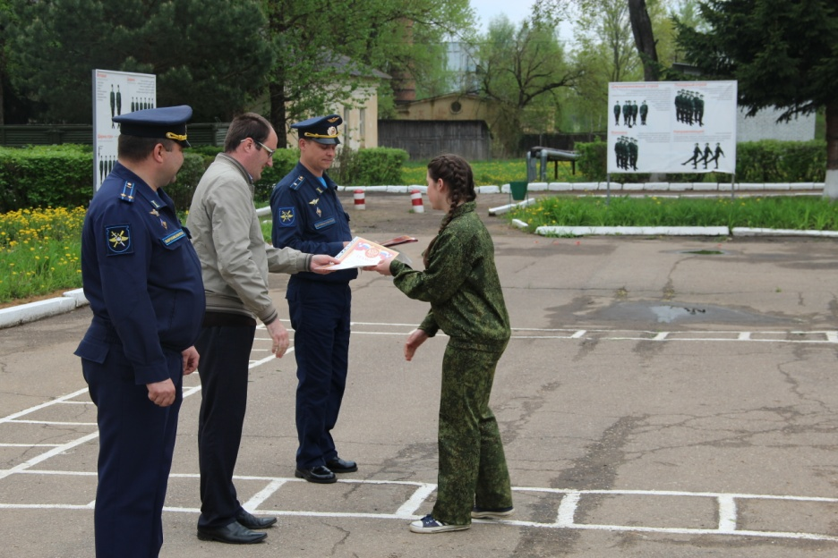
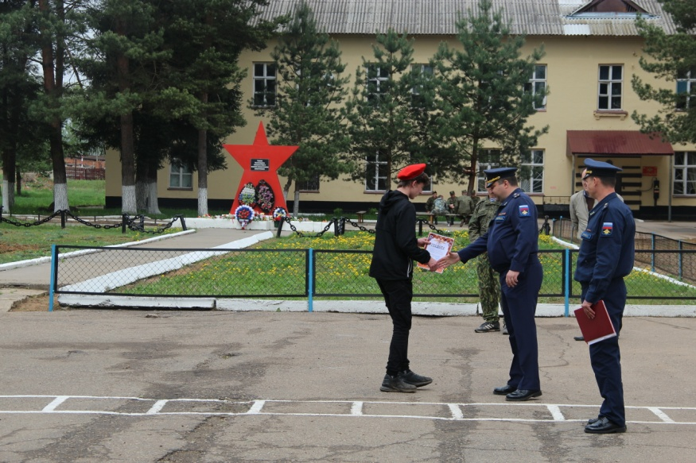
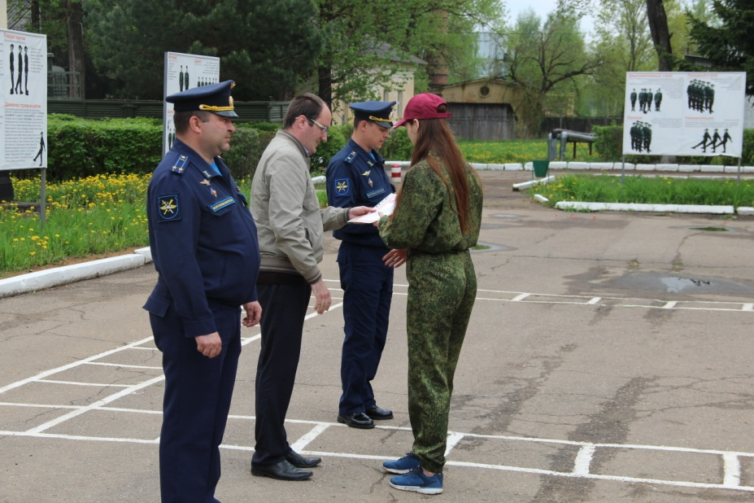
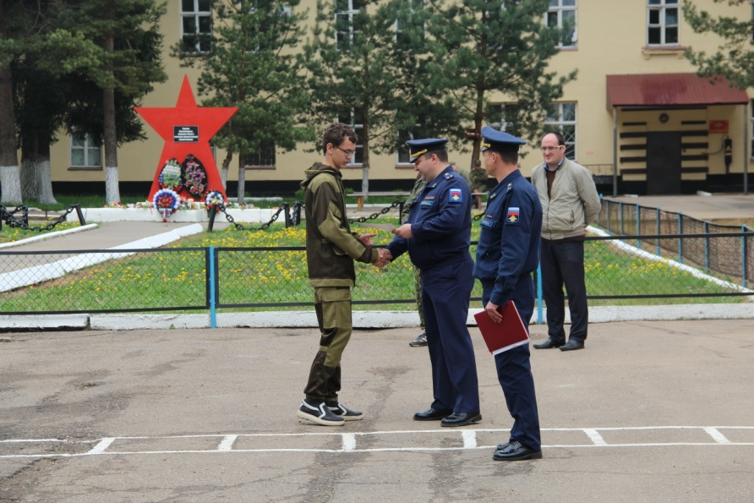
Подведение итогов и награждение победителей

